Slide 1
Познавательно-творческий проект для детей средней группы «Домашние питомцы».
Подготовила Влазнева И.С.

Slide 2
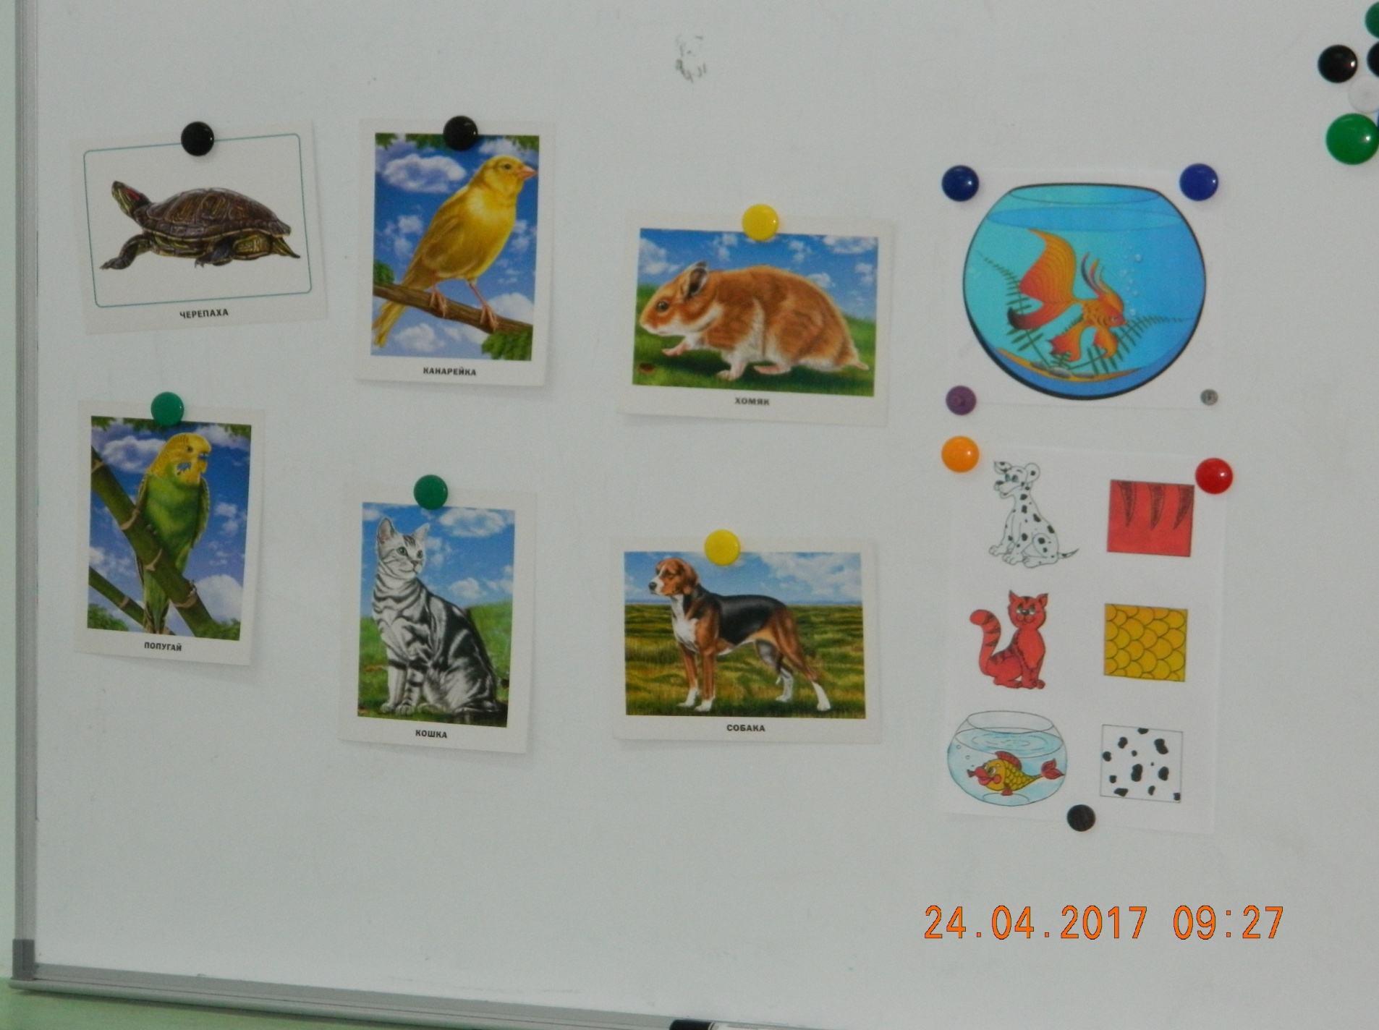

Slide 3
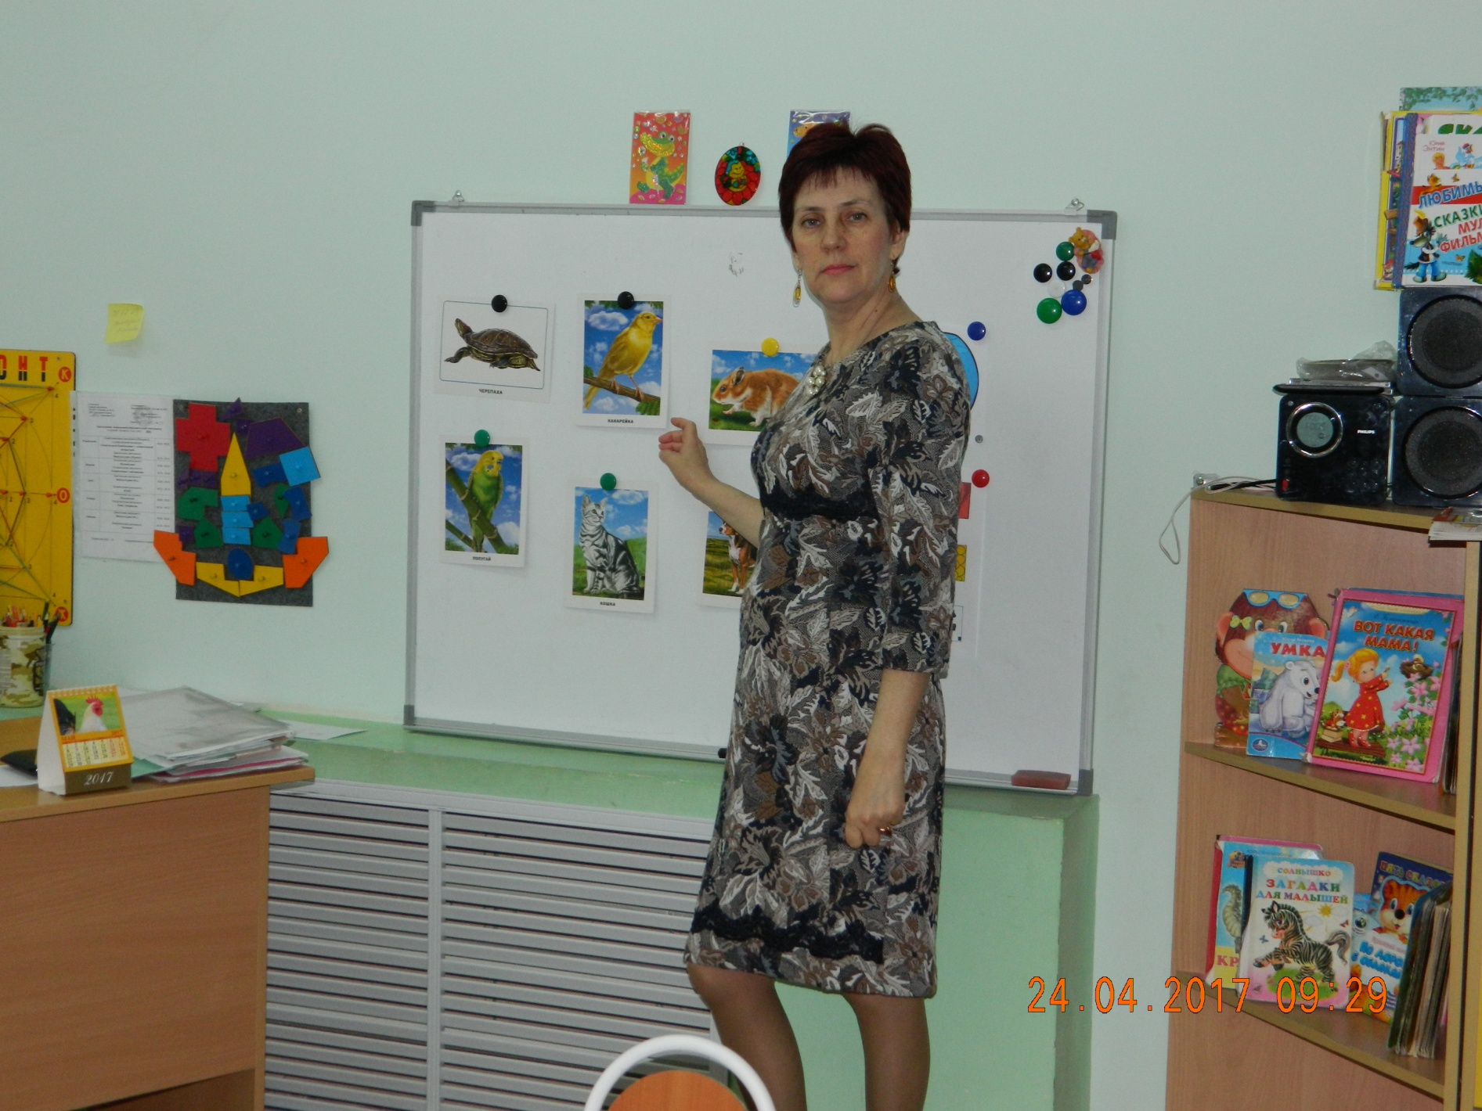

Slide 4
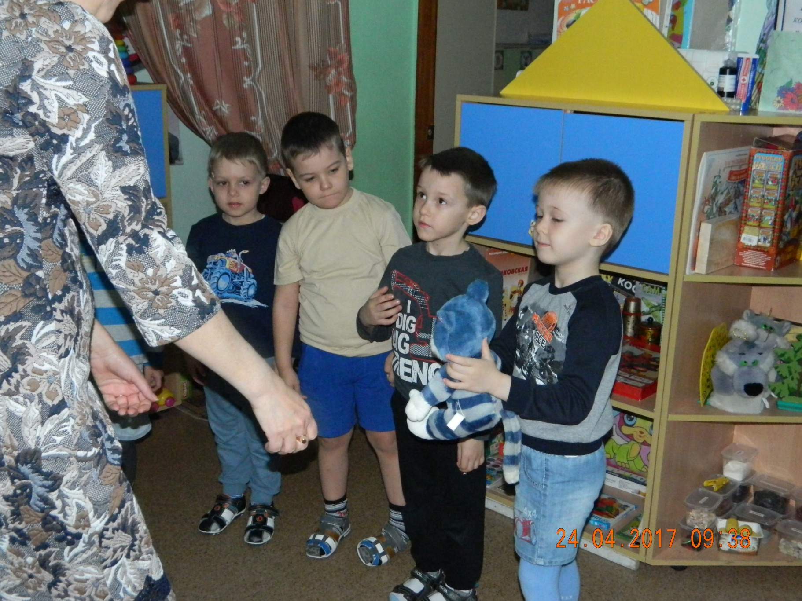

Slide 5
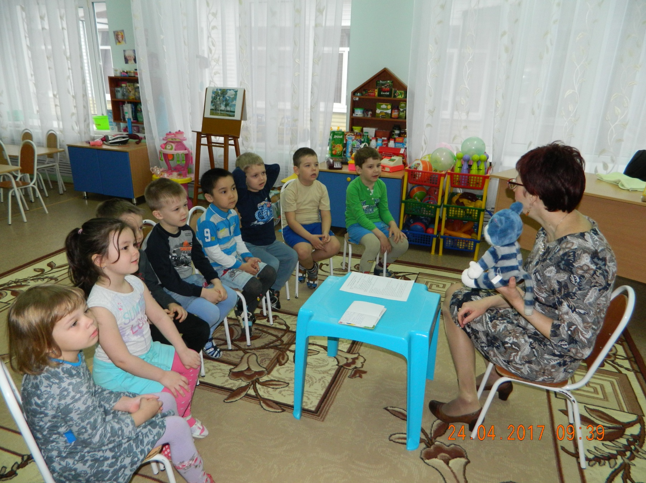

Slide 6
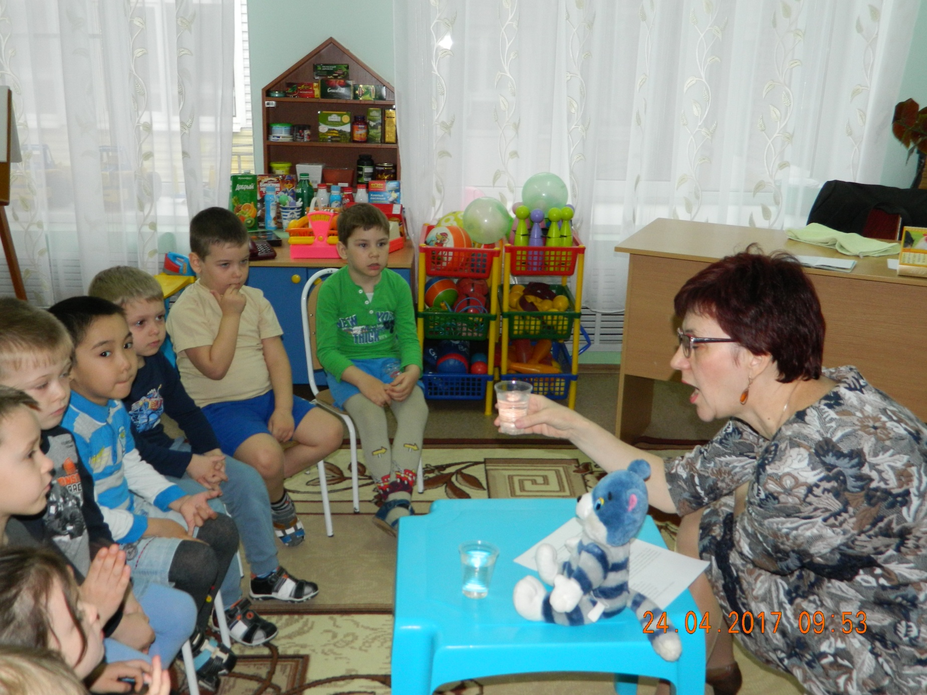

Slide 7
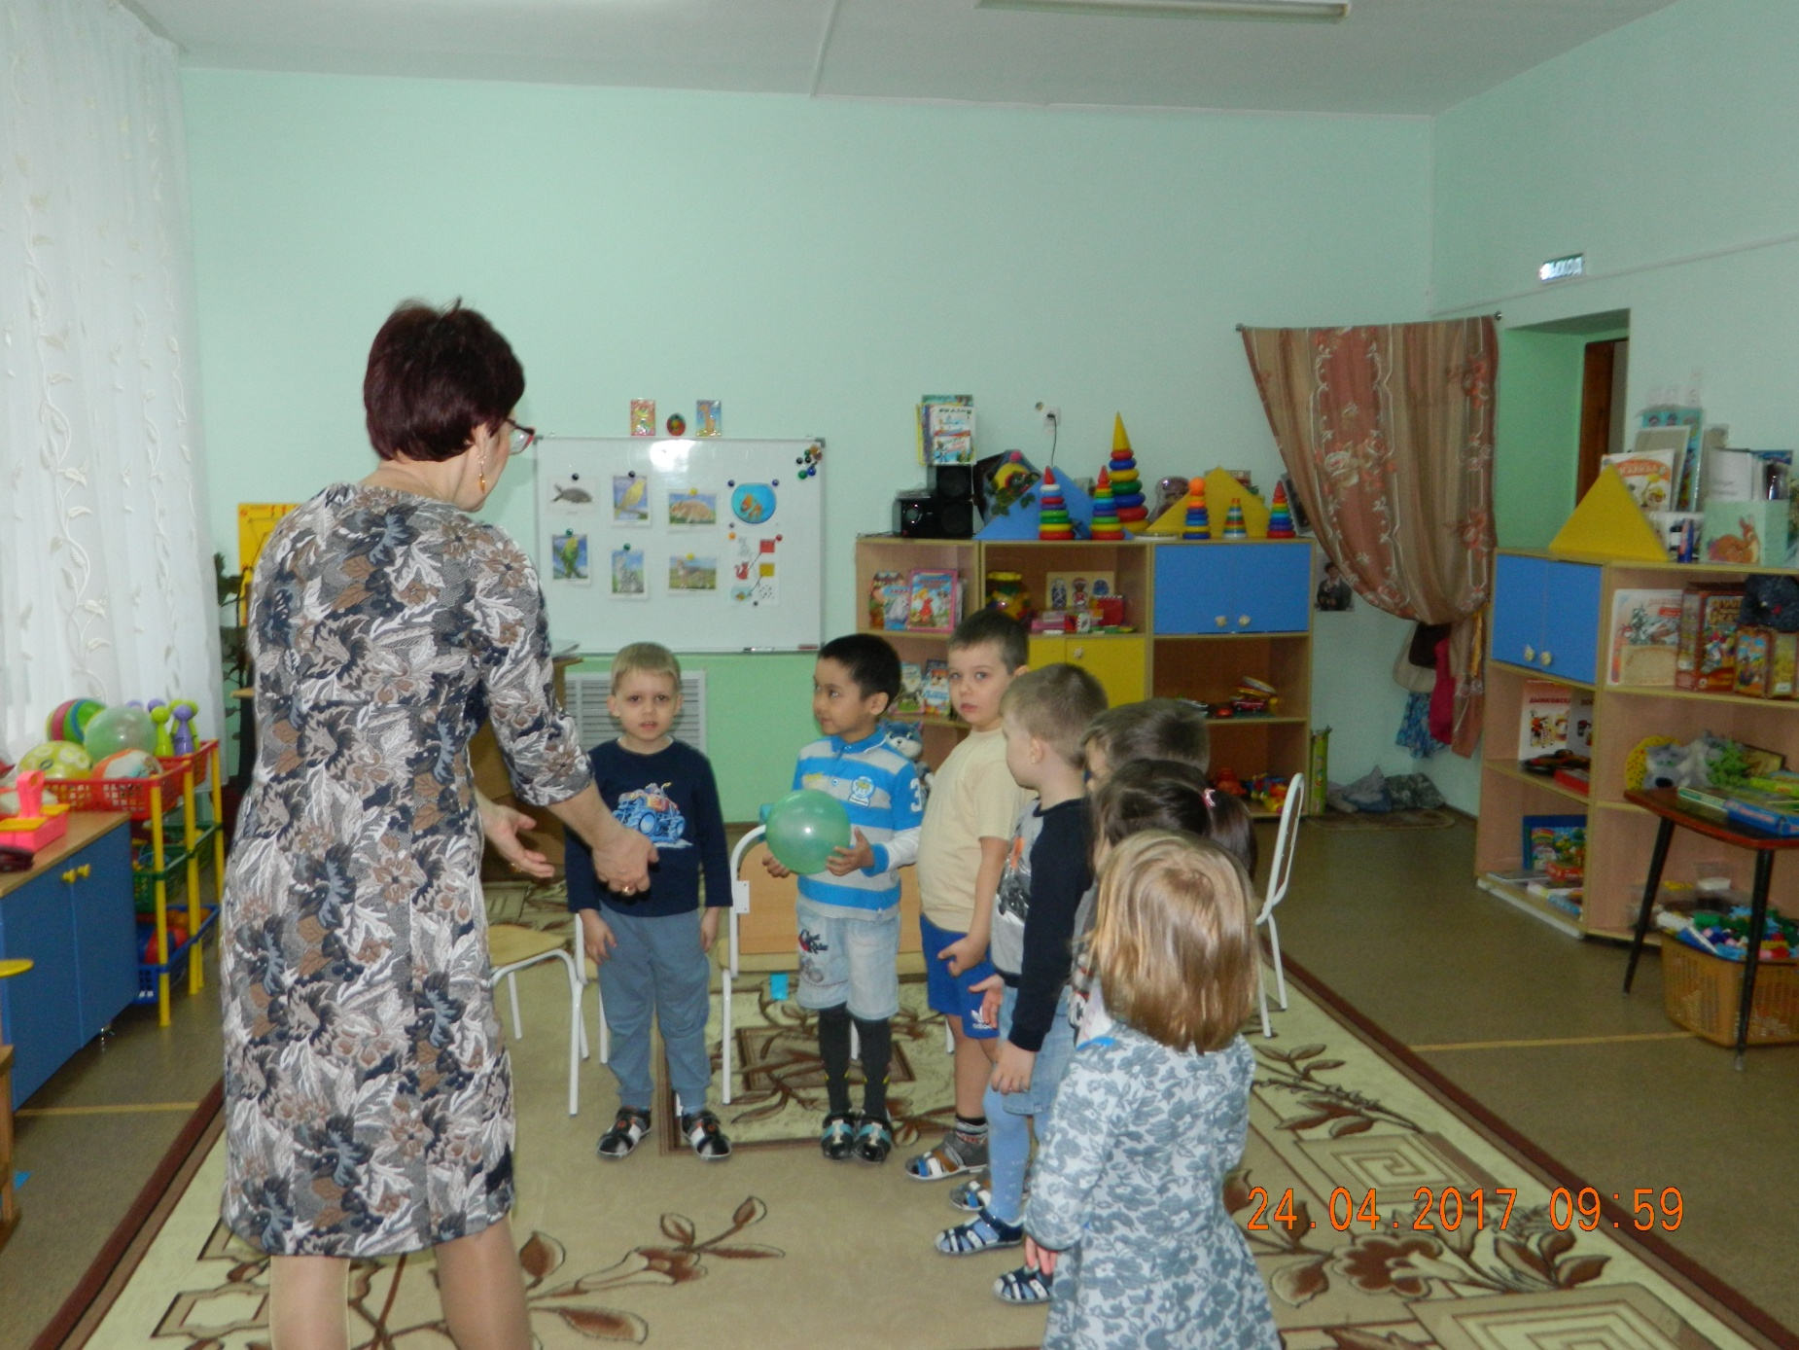

Slide 8
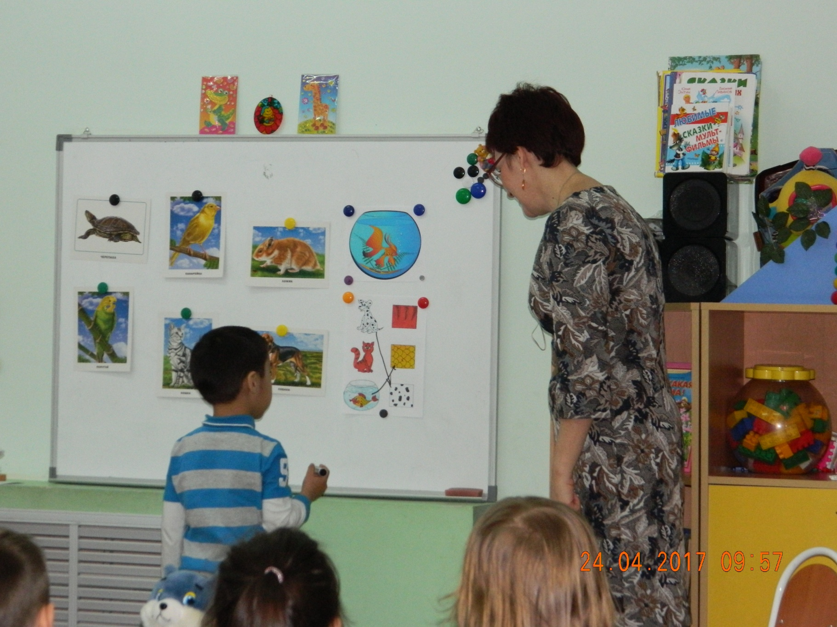

Slide 9
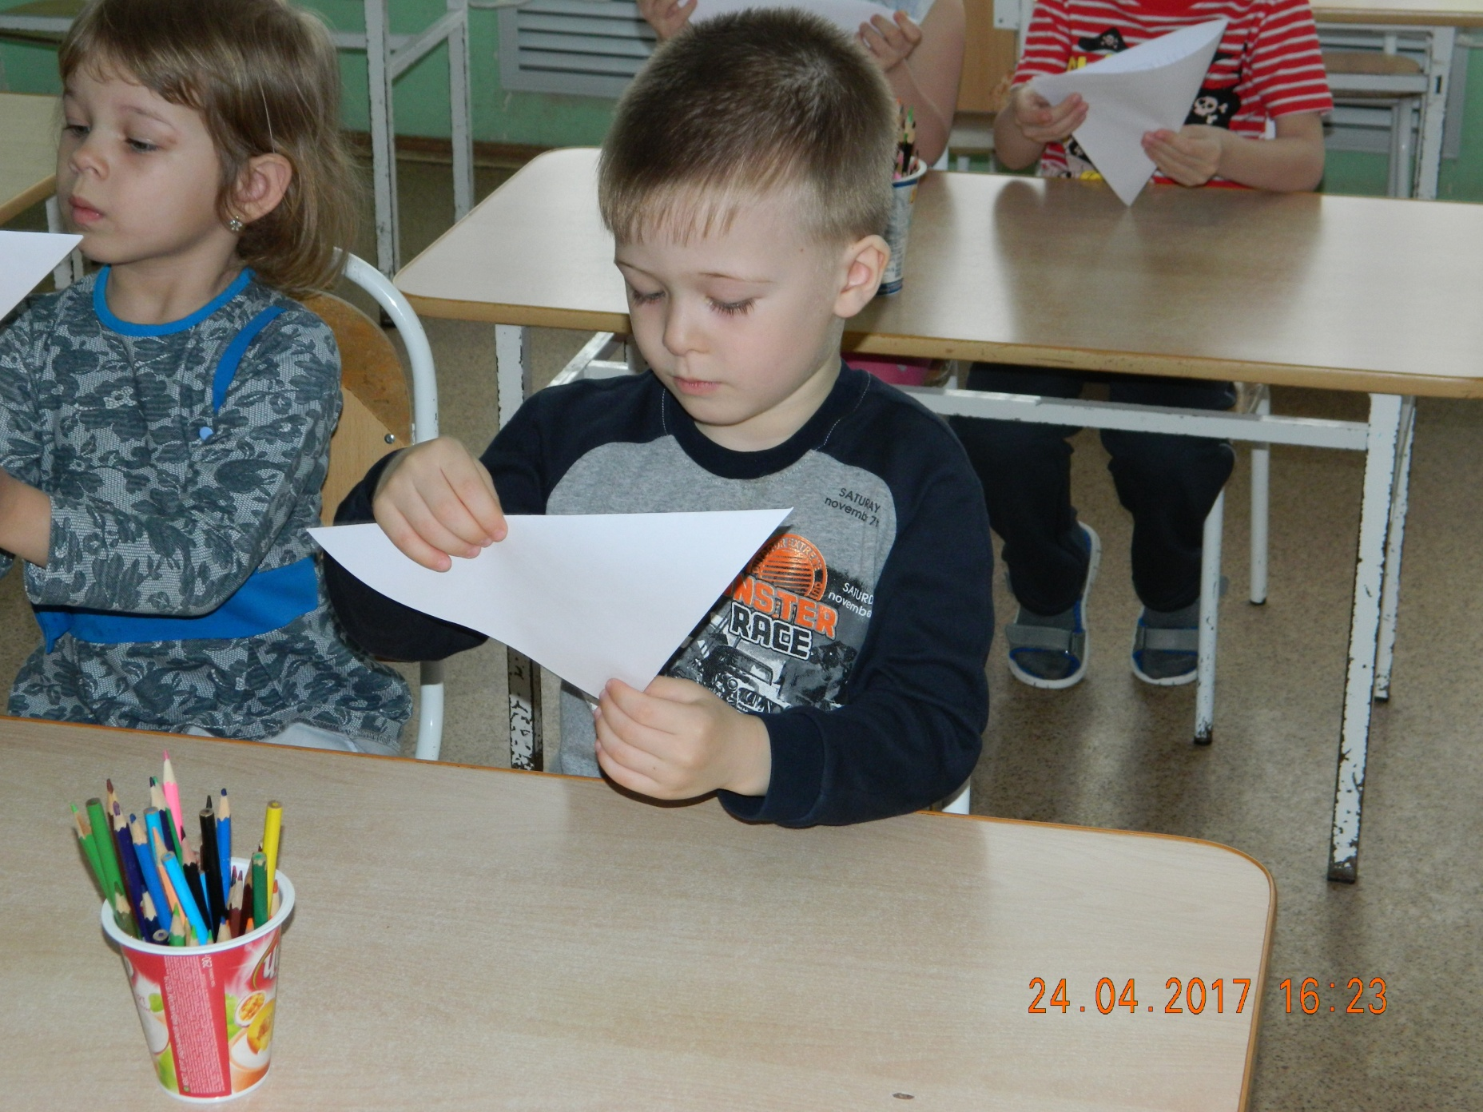

Slide 10
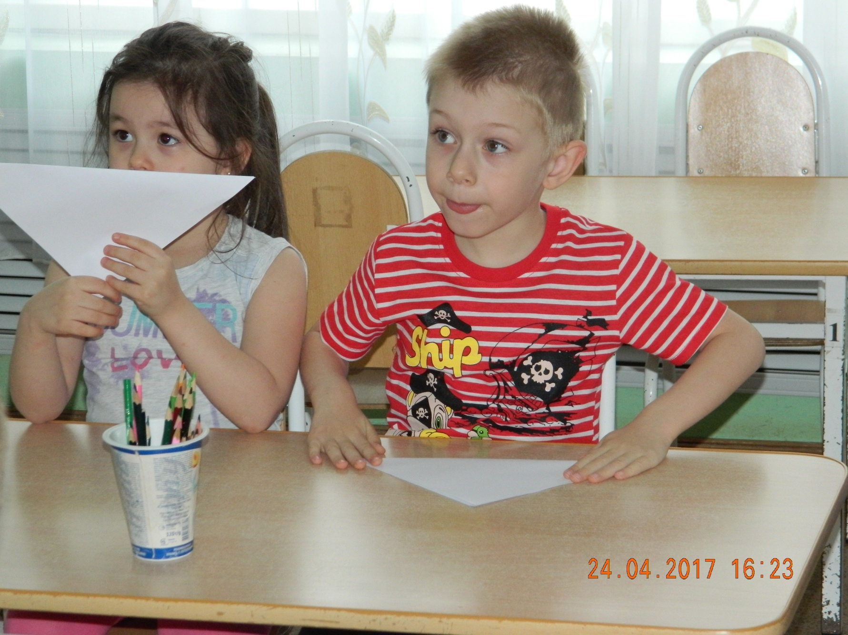

Slide 11
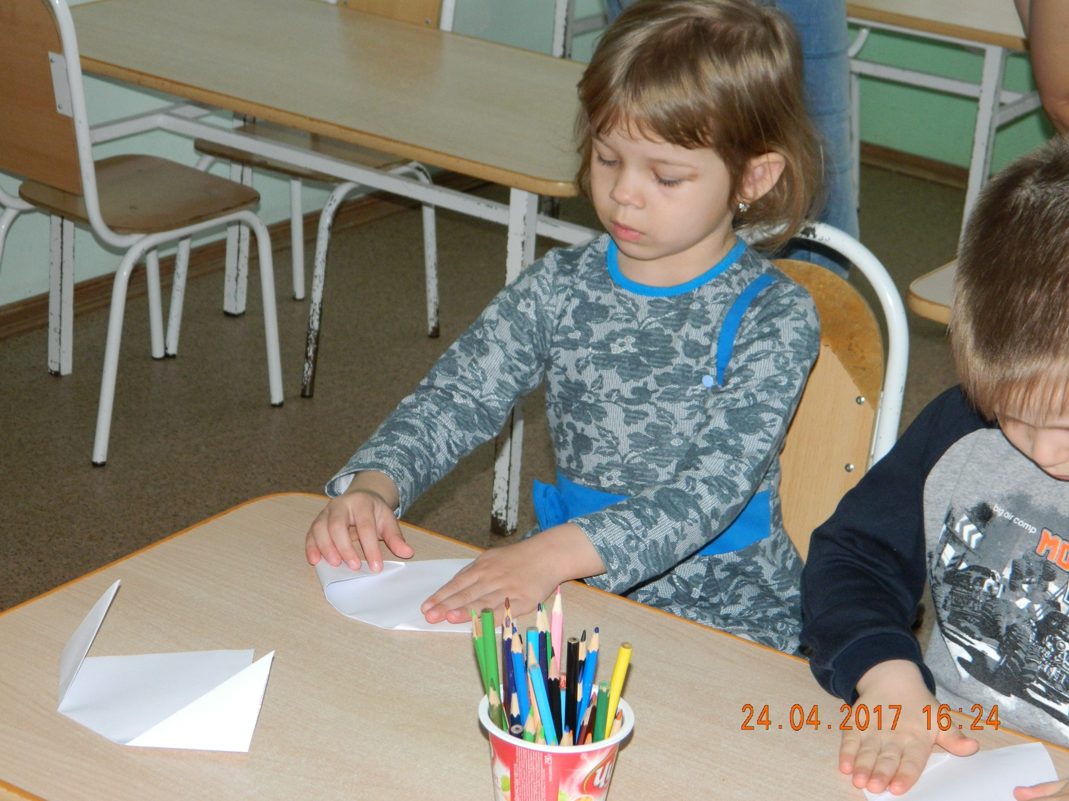

Slide 12
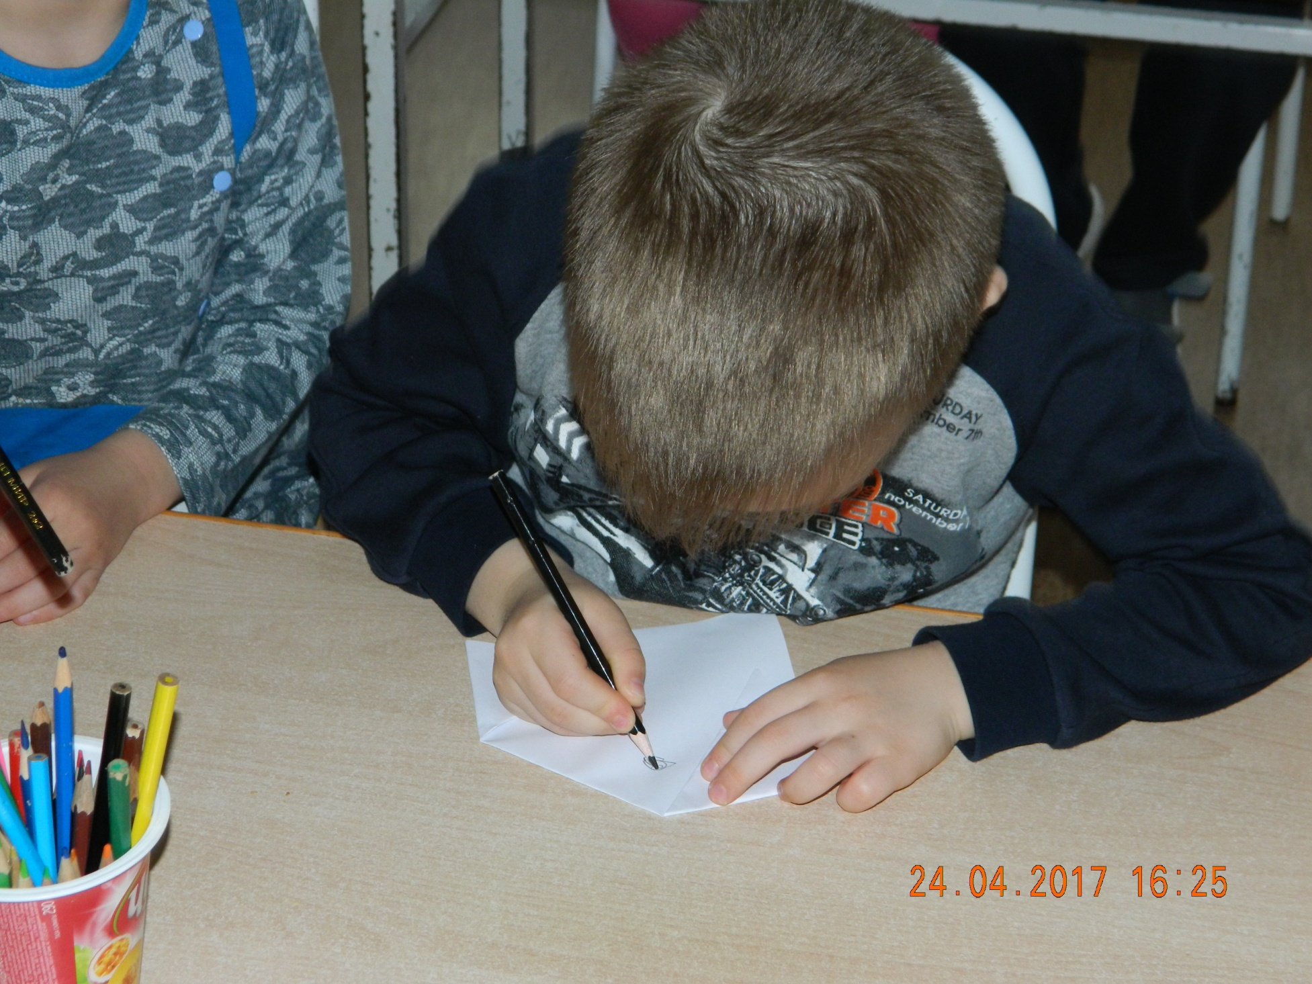

Slide 13
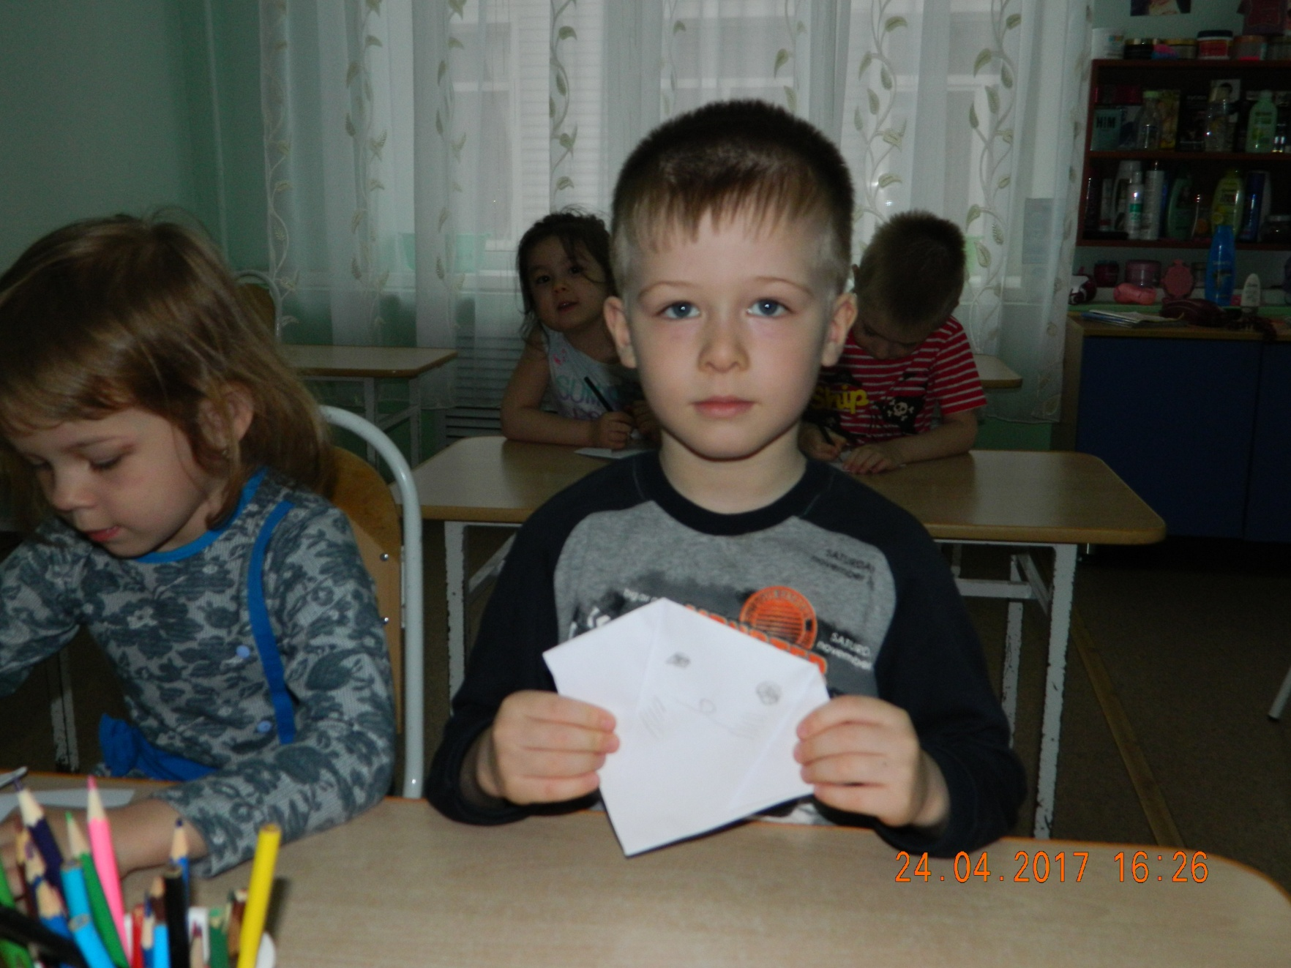

Slide 14
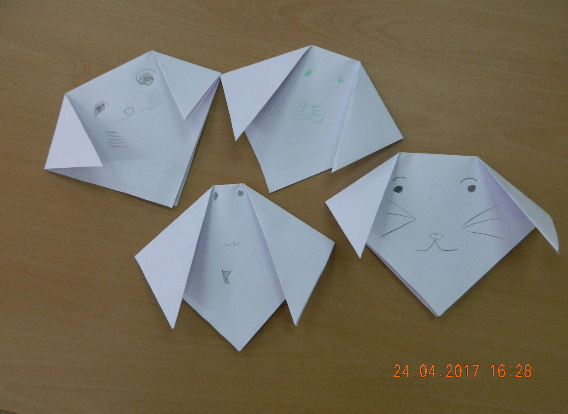

Slide 15
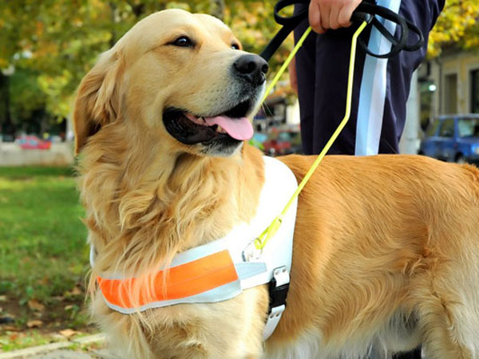

Slide 16
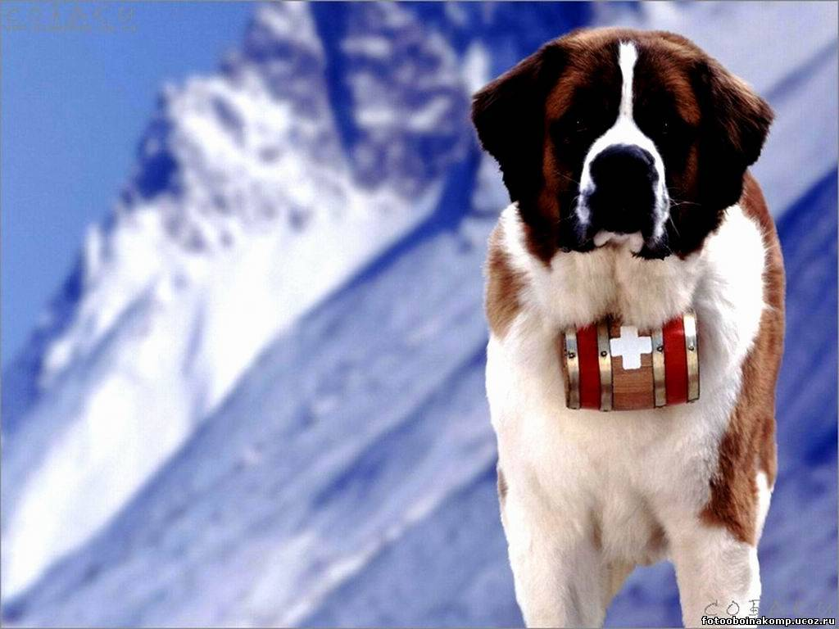
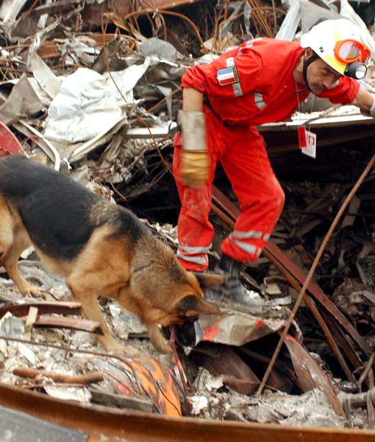
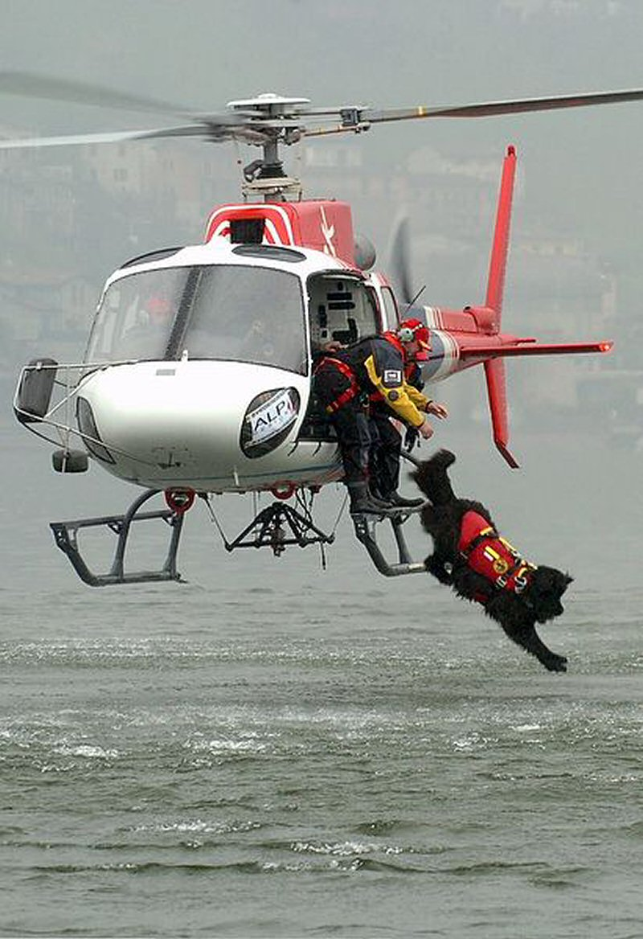

Slide 17
Семейный альбом «Домашние любимцы»

Slide 18
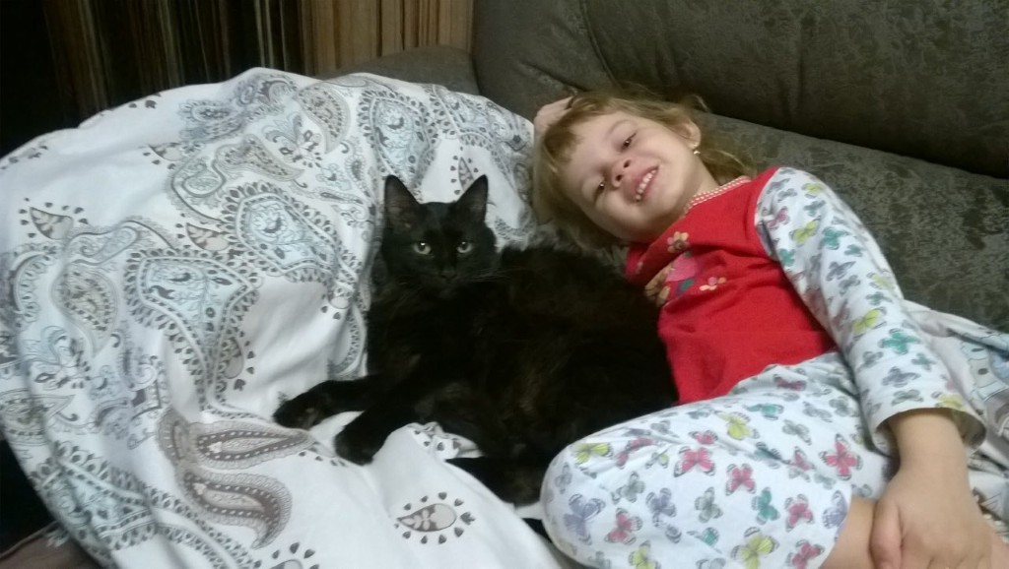

Slide 19
Мой питомец кот Ярик.
Моего питомца зовут Ярик. Ему десять лет.
Он самый милый и красивый в мире кот.
Я его очень люблю.
Ярик ласковый и любит, когда я его глажу.
Он всегда встречает меня и громко мурчит.
Он любит спать в моей кроватке. Всегда приходит пожелать спокойной ночи.
Я ухаживаю за своим питомцем. Кормлю его сметанкой и специальной кошачьей едой. У него даже есть свои тарелки-мышки. А на Новый год я подарю ему еду в праздничном пакете.
Я мастерю своему любимому коту игрушки из веревочки и бумаги, это очень весело.
Иногда Ярик хулиганит, он точит когти об диван или царапается. Я его ругаю, но все равно люблю.

Slide 20
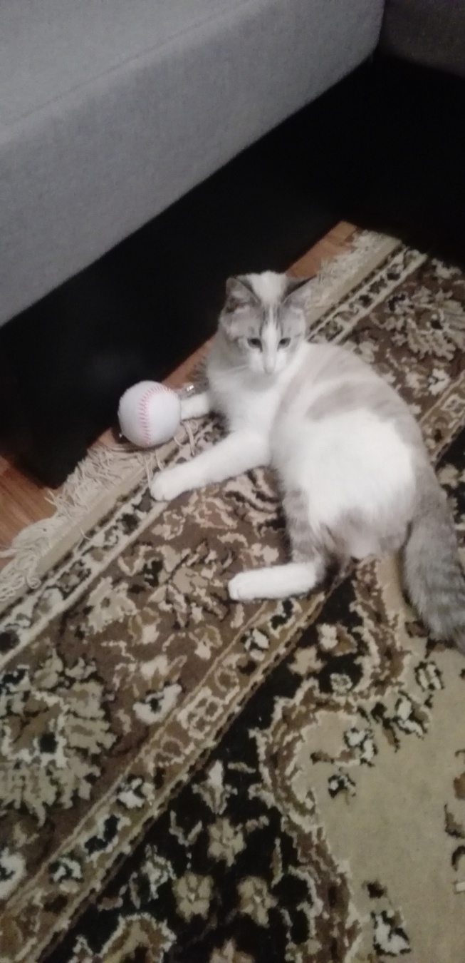
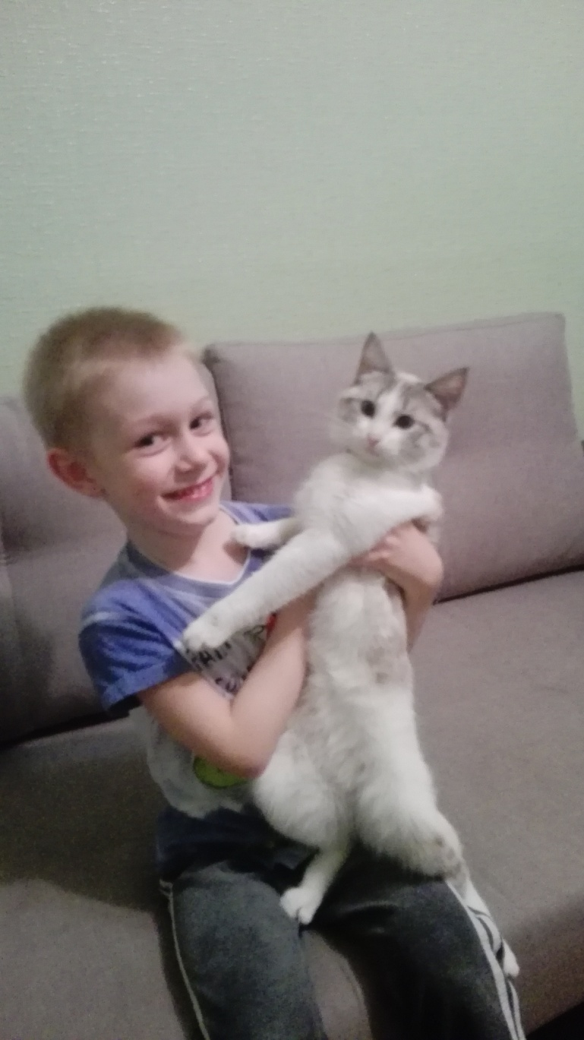
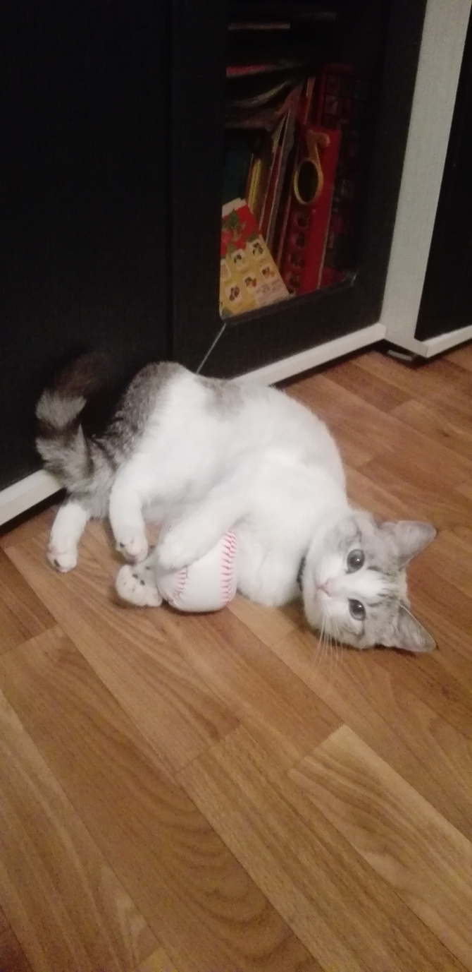

Slide 21
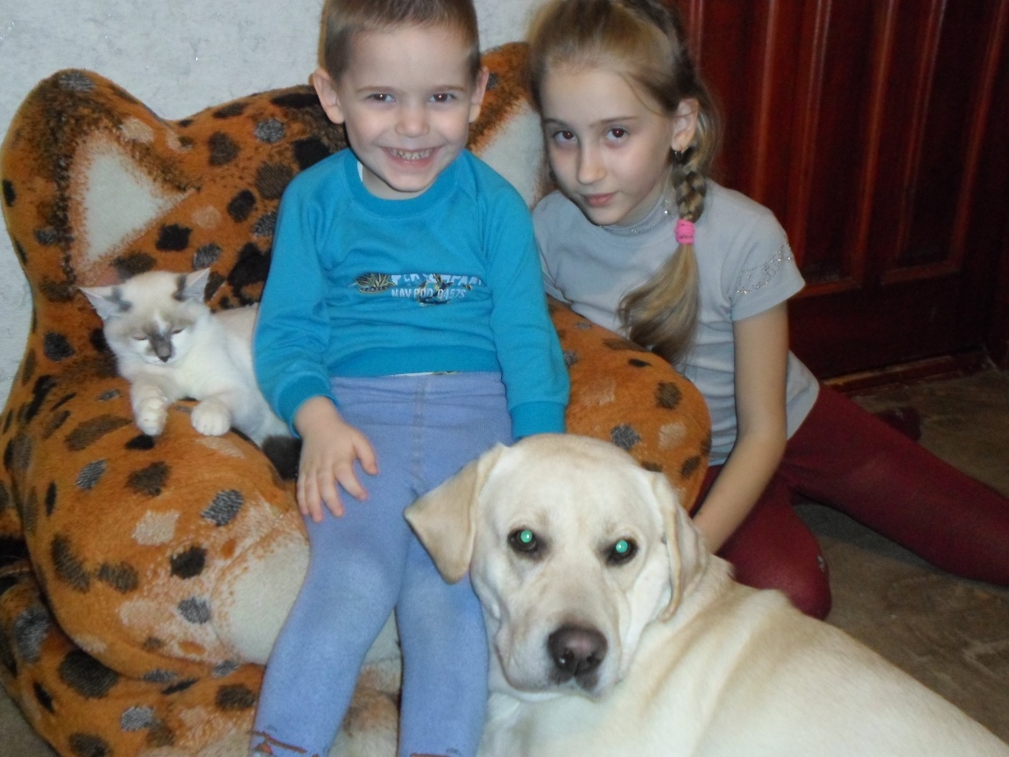
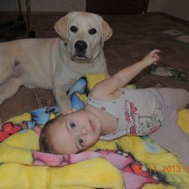
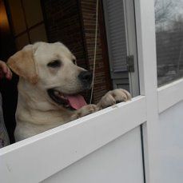
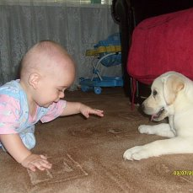
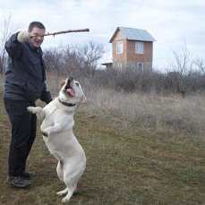

Slide 22
Моя любимая Боня.
У нас есть собака, ее зовут Боня. Она появилась у нас, когда мне исполнилось 9 месяцев. Боня лабрадор, она очень добрая. Она любит ездить с нами на дачу, там она играет с палочкой. Мы вместе с папой выгуливаем ее. После прогулки Боня любит спать на своей любимой игрушке. Мы с сестренкой Олесей любим нашу Боню.

